Slide 1
Campanha Locais de Trabalho Seguros e Saudáveis 2023–2025 Trabalhar com segurança e saúde na era digital
Garantir uma prevenção eficaz no mundo do trabalho digital

Slide 2

Visão geral
Incidência da campanha
Factos e números
Objetivos da campanha
Áreas prioritárias
Prevenção dos riscos
EU-OSHA e parceiros da campanha
Ferramentas e recursos da campanha
Como participar

Slide 3
Incidência da campanha
As tecnologias digitais estão a mudar rapidamente, com implicações no como, onde e quando trabalhamos
Para os trabalhadores e empregadores em todos os setores, a tecnologia digital oferece mais oportunidades, mas apresenta também desafios e riscos relativamente à segurança e saúde

Slide 4
Factos e números – utilização das tecnologias digitais
EU-OSHA, Tomar o pulso à SST, 2022
  Utilização de dispositivos por parte dos trabalhadores da UE no trabalho...
  Computadores portáteis, tablets, telemóveis inteligentes (73 %)
  Dispositivos portáteis (11 %)
  Máquinas ou robôs que incorporem IA (5 %)
  Robôs que interagem com o trabalhador (3 %)
EU-OSHA, ESENER 2019
  Mais de 80 % dos trabalhadores em toda a Europa utilizam computadores pessoais, computadores portáteis, tablets, telemóveis inteligentes e outros dispositivos móveis
Notes:
Fonte: EU-OSHA, «Tomar o pulso à SST — Segurança e saúde nos locais de trabalho após a pandemia», 2022 (https://osha.europa.eu/pt/facts-and-figures/osh-pulse-occupational-safety-and-health-post-pandemic-workplaces).
Fonte: EU-OSHA, Terceiro Inquérito Europeu às Empresas sobre Riscos Novos e Emergentes (ESENER 3), 2019. Disponível no seguinte endereço: https://osha.europa.eu/pt/publications/home-based-teleworking-and-preventive-occupational-safety-and-health-measures-european-workplaces-evidence-esener-3

Slide 5
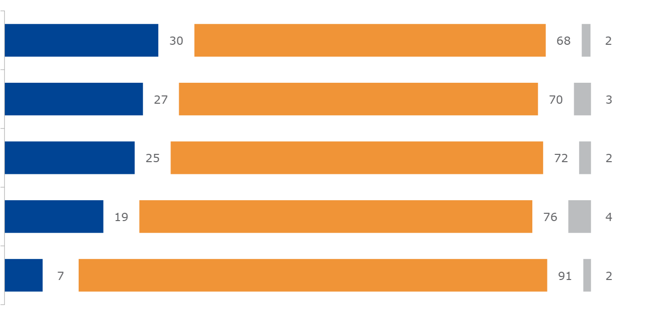
Factos e números – utilização das tecnologias digitais
EU-OSHA, Tomar o pulso à SST, 2022
“Tanto quanto é do seu conhecimento, a organização onde trabalha utiliza dispositivos digitais como tablet, telefone inteligente, computador, computador portátil, aplicação ou sensor para...?”
Sim
Não
Não sei
Atribuir-lhe automaticamente tarefas, tempo de trabalho ou turnos
Ter o seu desempenho avaliado por terceiros (por exemplo, clientes)
Supervisionar ou monitorizar pessoalmente o seu trabalho e comportamento
Monitorizar o ruído, os produtos químicos, as poeiras, os gases, etc., no seu ambiente de trabalho
Monitorizar pessoalmente a sua frequência cardíaca, tensão arterial, postura, etc.
Base: todos os inquiridos, UE-27 (n = 25 683)
Notes:
Fonte: EU-OSHA, «Tomar o pulso à SST — Segurança e saúde nos locais de trabalho após a pandemia», 2022 (https://osha.europa.eu/pt/facts-and-figures/osh-pulse-occupational-safety-and-health-post-pandemic-workplaces).
A EU-OSHA encomendou o inquérito «Eurobarómetro Flash — Tomar o pulso à SST» com o objetivo de obter informações sobre o estado da segurança e saúde no trabalho (SST) nos locais de trabalho após a pandemia.
Em abril e maio de 2022, foi entrevistada uma amostra representativa de mais de 27 000 trabalhadores assalariados em todos os países da UE, bem como na Islândia e na Noruega. Estes foram questionados sobre os problemas de saúde mental e física que enfrentam e a importância das medidas de SST no seu local de trabalho.
Outras questões incidiram sobre a utilização das tecnologias digitais relacionadas com o trabalho e o respetivo impacto no bem-estar dos trabalhadores.

Slide 6
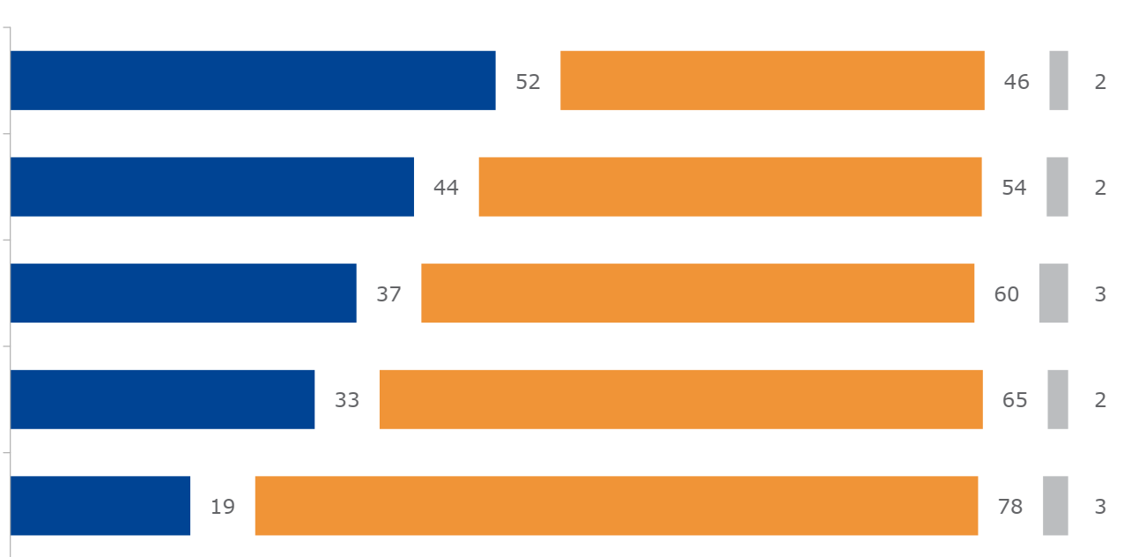
Factos e números – utilização das tecnologias digitais
EU-OSHA, Tomar o pulso à SST, 2022
“Diria que a utilização de tecnologias digitais no seu local de trabalho...?”
Sim
Não
Não sei
Determina a velocidade ou o ritmo do seu trabalho
Resulta em trabalhar sozinho
Aumenta a vigilância no trabalho
Aumenta a sua carga de trabalho
Reduz a sua autonomia no trabalho
Base: todos os inquiridos, UE-27 (n = 25 683)
Notes:
Fonte: EU-OSHA, «Tomar o pulso à SST — Segurança e saúde nos locais de trabalho após a pandemia», 2022 (https://osha.europa.eu/pt/facts-and-figures/osh-pulse-occupational-safety-and-health-post-pandemic-workplaces).
A EU-OSHA encomendou o inquérito «Eurobarómetro Flash — Tomar o pulso à SST» com o objetivo de obter informações sobre o estado da segurança e saúde no trabalho (SST) nos locais de trabalho após a pandemia.
Em abril e maio de 2022, foi entrevistada uma amostra representativa de mais de 27 000 trabalhadores assalariados em todos os países da UE, bem como na Islândia e na Noruega. Estes foram questionados sobre os problemas de saúde mental e física que enfrentam e a importância das medidas de SST no seu local de trabalho.
Outras questões incidiram sobre a utilização das tecnologias digitais relacionadas com o trabalho e o respetivo impacto no bem-estar dos trabalhadores.

Slide 7
Factos e números – teletrabalho a partir de casa
EU-OSHA, Tomar o pulso à SST, 2022
17 % dos inquiridos trabalhavam principalmente a partir de casa em 2022
90 % utilizavam computadores portáteis, tablets e telemóveis inteligentes
É importante notar que os trabalhadores, à distância, têm uma probabilidade menor de relatar uma falta de autonomia, ou influência sobre o ritmo ou processos de trabalho (14,4 %), em comparação com o total de trabalhadores.
EU-OSHA, ESENER 2019
Em 2019, 12 % dos locais de trabalho da UE permitiram aos trabalhadores trabalhar a partir de casa, utilizando tecnologias digitais
75 % dos locais de trabalho da UE realizam avaliações dos riscos regulares, mas apenas 31 % dos que permitem o teletrabalho no domicílio abrangem também as residências
Notes:
Fonte: EU-OSHA, «Tomar o pulso à SST — Segurança e saúde nos locais de trabalho após a pandemia», 2022 (https://osha.europa.eu/pt/facts-and-figures/osh-pulse-occupational-safety-and-health-post-pandemic-workplaces).
Fonte: EU-OSHA, Terceiro Inquérito Europeu às Empresas sobre Riscos Novos e Emergentes (ESENER 3), 2019. Disponível no seguinte endereço: https://osha.europa.eu/pt/publications/home-based-teleworking-and-preventive-occupational-safety-and-health-measures-european-workplaces-evidence-esener-3

Slide 8
Factos e números – Riscos psicossociais
EU-OSHA, ESENER 2019
Riscos psicossociais mais frequentemente associados às tecnologias digitais:
pressão relativamente a prazos a cumprir
horário de trabalho longo ou irregular
fraca comunicação/cooperação
precariedade laboral
Notes:
Fonte: EU-OSHA, Terceiro Inquérito Europeu às Empresas sobre Riscos Novos e Emergentes (ESENER 3), 2019. Disponível em: https://osha.europa.eu/pt/publications/third-european-survey-enterprises-new-and-emerging-risks-esener-3/view

Slide 9
Factos e números – Riscos psicossociais
EU-OSHA, ESENER 2019
Locais de trabalho que comunicam riscos psicossociais através da presença de tecnologia digital, UE-27
Computadores pessoais em locais de trabalho fixos | Não presente
 | Presente
Computadores portáteis, tablets, telemóveis inteligentes ou outros dispositivos móveis | Não presente
 | Presente
Robôs a interagir com os trabalhadores | Não presente
 | Presente
Máquinas, sistemas ou computadores que determinam o conteúdo ou o ritmo de trabalho | Não presente
 | Presente
Máquinas, sistemas ou computadores que monitorizam o desempenho dos trabalhadores | Não presente
 | Presente
Dispositivos vestíveis | Não presente
 | Presente
Pressão relativamente
a prazos a cumprir
Má comunicação
ou colaboração
Precariedade do emprego
Horário de trabalho longo
ou irregular
Notes:
Fonte: EU-OSHA, Terceiro Inquérito Europeu às Empresas sobre Riscos Novos e Emergentes (ESENER 3), 2019. Disponível no seguinte endereço: https://osha.europa.eu/pt/publications/home-based-teleworking-and-preventive-occupational-safety-and-health-measures-european-workplaces-evidence-esener-3
Dados ponderados (peso: estex)

Slide 10
Objetivos da campanha
A Campanha tem como objetivos:
Aumentar os conhecimentos sobre a utilização segura e produtiva das tecnologias digitais, em todos os setores
Sensibilizar para a digitalização e as suas implicações para a SST
Informar sobre os riscos e oportunidades emergentes
Promover a avaliação dos riscos e a gestão saudável e segura da transformação digital do trabalho
Promover o intercâmbio de informações e boas práticas

Slide 11
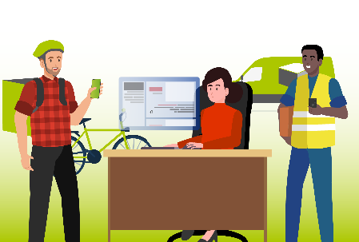
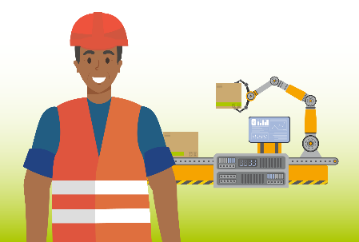


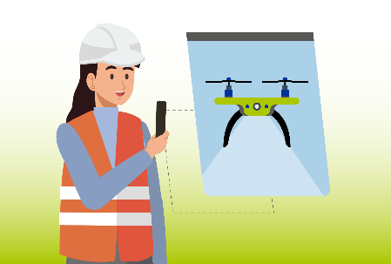

Áreas prioritárias
Trabalho em plataformas digitais
Automatização das tarefas
Trabalho à distância e híbrido
Gestão dos trabalhadores
baseada em IA
Sistemas digitais inteligentes
Notes:
A campanha «Trabalhar com segurança e saúde na era digital» está organizada em cinco áreas prioritárias, cuja promoção é assegurada através de ações especiais de comunicação e promoção distribuídas ao longo da duração da campanha. Cada área analisa um tópico específico relacionado com a SST e a digitalização. Vários materiais, incluindo relatórios, fichas informativas, infografias e estudos de casos, são publicados a cada três a quatro meses, a fim de manter a dinâmica da campanha.
Outra prioridade da campanha de 2023-25 é ter em conta o impacto da digitalização na diversidade da população ativa e nos grupos de trabalhadores vulneráveis, bem como a dimensão género. Irá igualmente focar-se em trabalhadores empregados sob regimes de trabalho flexíveis, a trabalhar fora das instalações da entidade empregadora, em contacto ou a visitar clientes, ou a trabalhar em instalações descentralizadas (p. ex., trabalhadores à distância, trabalhadores de plataformas).
Trabalho em plataformas digitais: O trabalho em plataformas digitais é um trabalho remunerado realizado através de/ou numa plataforma em linha ou mediado por ela;
Automatização das tarefas: Sistemas baseados na IA, incorporados (robótica) ou não (aplicações inteligentes) que são ativados para executar - com algum grau de autonomia - tarefas físicas ou cognitivas e de alcançar objetivos específicos;
Trabalho à distância e híbrido: é qualquer tipo de acordo de trabalho que envolve a utilização de tecnologias digitais (p. ex., computador pessoal, telemóvel inteligente, computador portátil, pacotes de software e a Internet) para realizar o trabalho no domicílio ou, de um modo mais geral, num local que não seja as instalações do empregador ou num local fixo;
Gestão dos trabalhadores baseado em IA: sistemas e ferramentas de gestão que recolhem dados em tempo real sobre o comportamento dos trabalhadores a partir de várias fontes, com o objetivo de informar a gestão e apoiar decisões automatizadas ou semiautomatizadas com base em algoritmos ou formas mais avançadas de IA;
Sistemas digitais inteligentes: aplicações inteligentes que utilizam IA, equipamentos portáteis, redes sem fios de alta velocidade, em combinação com tecnologias de sensores (por exemplo, dispositivos vestíveis).

Slide 12

Domínio prioritário: trabalho em plataformas digitais
«O trabalho em plataformas digitais envolve trabalhos em atividades e setores de risco elevado e associados a piores condições de trabalho.»
Um recurso ou mercado em linha que opera através de tecnologias digitais (incluindo a utilização de aplicações móveis), que pertencem e/ou são operadas por uma empresa e facilitam a correspondência entre a procura e a oferta de trabalho prestado por um trabalhador da plataforma.
DEFINIÇÃO

Slide 13
Domínio prioritário: trabalho em plataformas digitais
OPORTUNIDADES
Autonomia dos trabalhadores
Horário de trabalho flexível
Melhoria do acesso de trabalhadores desfavorecidos ao mercado de trabalho
RISCOS E DESAFIOS
Isolamento profissional
Horário de trabalho longo e/ou irregular
Gestão algorítmica
Monitorização/vigilância digital
Regulamentação limitada em matéria de SST

Slide 14

Áreas prioritárias: automatização de tarefas
«A utilização de tecnologias digitais em processos de automatização acarreta uma série de oportunidades, mas também riscos e desafios potenciais, tais como, a perda de consciência situacional humana, a dependência excessiva ou a possível perda de competências específicas dos trabalhadores.»
Utilização de sistemas ou procedimentos técnicos para permitir que um dispositivo ou sistema execute (parcial ou totalmente) uma função que anteriormente era, ou era suscetível de ser, realizada (parcial ou totalmente) por um ser humano.
DEFINIÇÃO

Slide 15
Domínios prioritários: automatização de tarefas
OPORTUNIDADES
Automatização de tarefas de trabalho de alto risco ou repetitivas
Aumento do tempo para a aprendizagem/criatividade dos trabalhadores
Redução da exposição a ambientes perigosos
RISCOS E DESAFIOS
Perda de sensibilização para a situação humana
Dependência excessiva
Possível perda de competências específicas dos trabalhadores

Slide 16

Domínio prioritário: trabalho à distância e híbrido
«O trabalho à distância deve ser incluído na avaliação de riscos obrigatória do empregador.»
O trabalho à distância pode ser definido como qualquer tipo de acordo de trabalho que envolve a utilização de tecnologias digitais (p. ex., computador pessoal, telemóveis inteligentes, computadores portáteis, pacotes de software e a Internet) para realizar o trabalho a partir de casa ou, de um modo mais geral, num local que não seja as instalações do empregador, durante a maior parte do tempo de trabalho. A combinação de trabalho à distância com o trabalho nas instalações do empregador é também chamada de trabalho híbrido. O teletrabalho é uma forma comum de definir o trabalho à distância, a partir de casa.
DEFINIÇÃO

Slide 17
Domínios prioritários: trabalho à distância e híbrido
OPORTUNIDADES
Maior autonomia e flexibilidade
Melhor equilíbrio entre vida profissional e familiar
Melhoria da motivação e da produtividade
Redução do tempo de trajeto
Segurança de ambientes de alto risco
RISCOS E DESAFIOS
Isolamento e trabalho isolado
Intensificação do trabalho
Horário de trabalho longo ou irregular
Conflitos entre a vida privada e a vida profissional
Equipamento inadequado

Slide 18
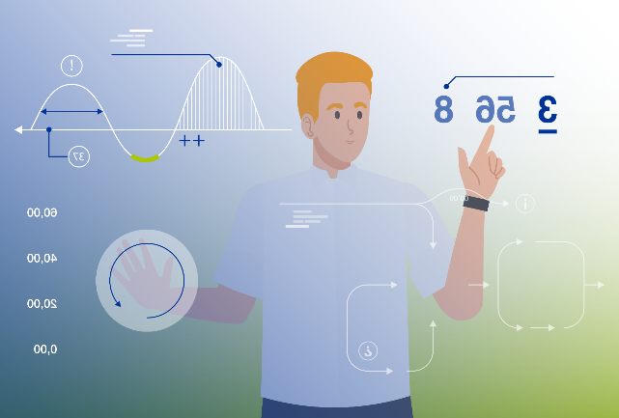
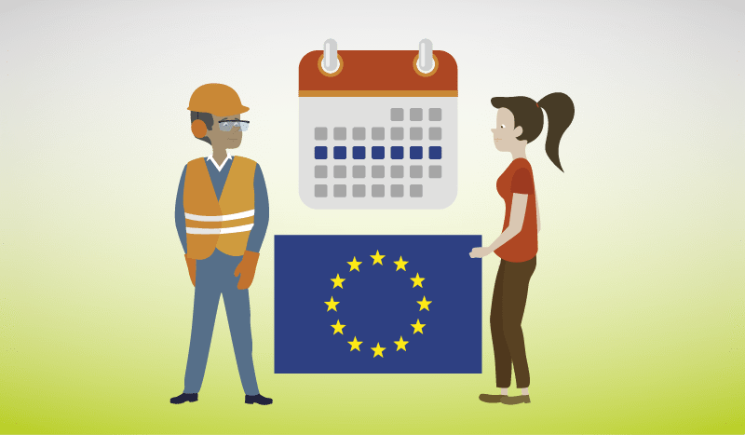
Domínios prioritários — Gestão de trabalhadores baseada em IA
«É essencial reforçar a confiança nestes sistemas informando, consultando e permitindo que os trabalhadores participem na sua conceção e implementação.»
Refere-se a um sistema de gestão de trabalhadores que recolhe dados, muitas vezes em tempo real, sobre o local de trabalho, os trabalhadores e o trabalho que fazem, e que, depois, são introduzidos num modelo baseado em IA, que toma decisões automatizadas ou semiautomatizadas ou que fornece informações aos decisores sobre questões relacionadas com a gestão de trabalhadores.
DEFINIÇÃO

Slide 19
Domínios prioritários — Gestão de trabalhadores baseada em IA
OPORTUNIDADES
Melhoria do planeamento e da atribuição de tarefas
Otimização da organização do trabalho
Informações para identificar questões de SST
RISCOS E DESAFIOS
Redução da autonomia e do controlo dos trabalhadores
Maior pressão para trabalhar mais rapidamente
Invasão da privacidade

Slide 20

Domínios prioritários: sistemas digitais inteligentes
«Estes novos sistemas utilizam tecnologias digitais para recolher e analisar dados ou sinais, de forma a identificar e avaliar os riscos para a SST, prevenindo ou minimizando os danos e promovendo a SST.»
Sistemas digitais para monitorizar e melhorar a segurança e a saúde dos trabalhadores, incluindo, por exemplo, equipamentos de proteção individual (EPI) inteligentes (que podem identificar níveis de gases e de toxinas, níveis de ruído e temperaturas de alto risco), dispositivos vestíveis (capazes de interagir com os trabalhadores, com sensores que podem estar integrados em capacetes ou nos óculos de proteção), sistemas móveis ou estáticos que utilizam câmaras e sensores (p. ex., drones que conseguem alcançar e monitorizar zonas perigosas dos locais de trabalho, evitando colocar os seres humanos em perigo, em alguns setores, nomeadamente, na indústria mineira e no setor da construção).
DEFINIÇÃO

Slide 21
Domínios prioritários: sistemas digitais inteligentes
OPORTUNIDADES
Prevenir e minimizar os danos para os trabalhadores
Melhoria da conformidade em matéria de SST
Tomada de decisões com conhecimento de causa
Aplicação efetiva
Mais oportunidades de formação num ambiente de realidade virtual.
RISCOS E DESAFIOS
Imprecisões de dados ou interpretação errónea
Dependência excessiva da tecnologia
Perda de controlo sobre as tarefas de trabalho

Slide 22
Prevenção dos riscos
Abordagem centrada no ser humano
Igualdade de acesso à informação de todas as partes interessadas
Consulta/participação dos trabalhadores no desenvolvimento, implementação e utilização de tecnologias e sistemas digitais
Transparência no funcionamento de uma ferramenta digital
Abordagem holística de avaliação das tecnologias e sistemas digitais

Slide 23
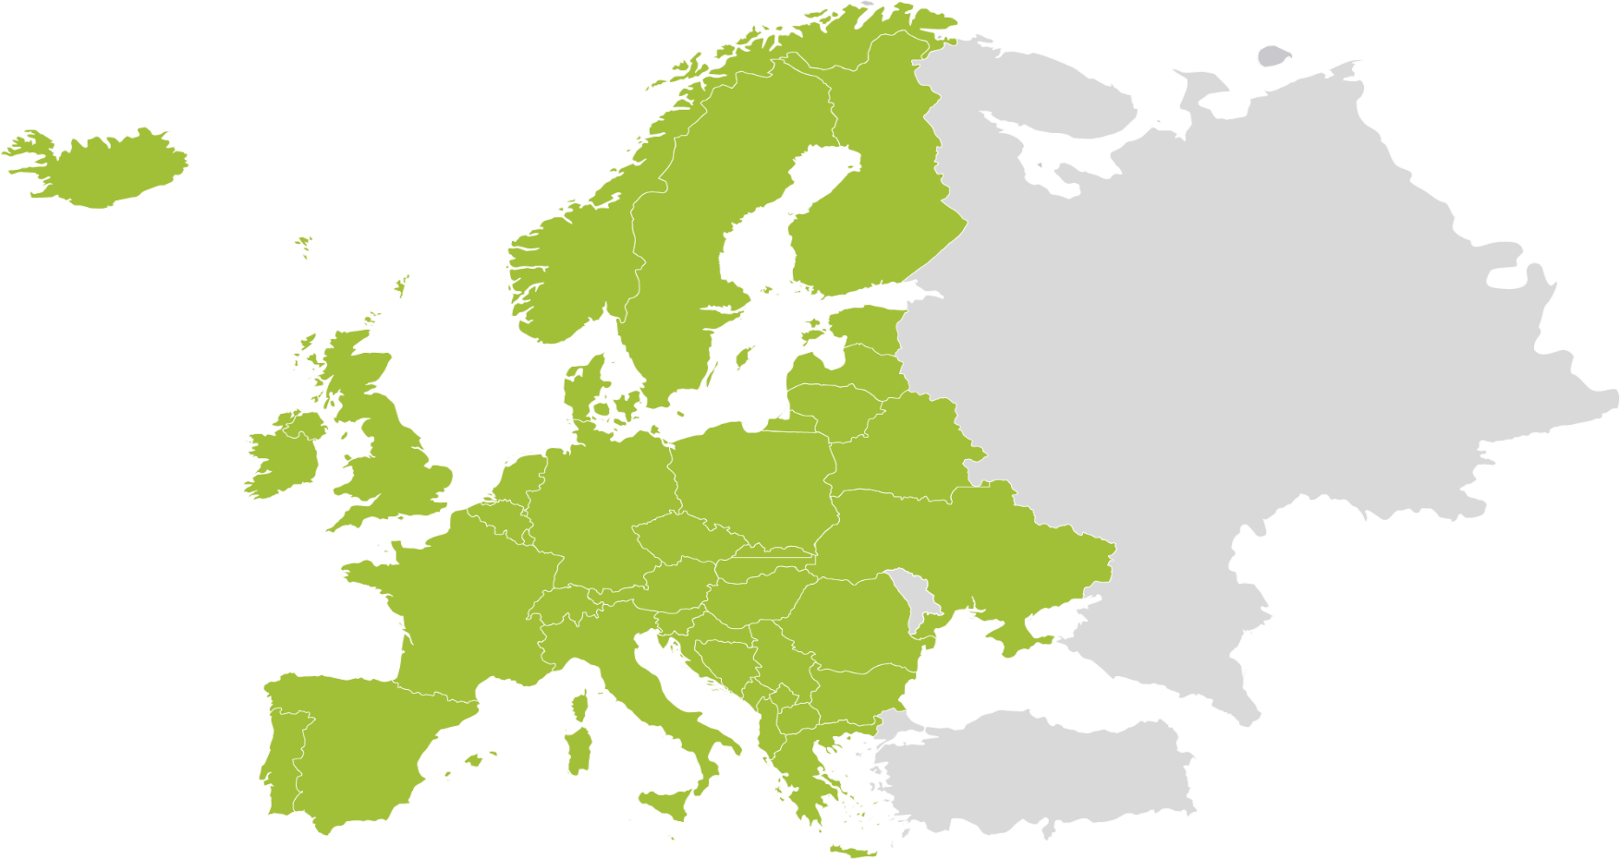

EU-OSHA e parceiros da campanha
  REDE EUROPEIA DE EMPRESAS (EEN)
  PARCEIROS SOCIAIS EUROPEUS
  AGÊNCIAS DA UE
  EMBAIXADORES DA OSHVET
  INSTITUIÇÕES DA UE
  PARCEIROS OFICIAIS DA CAMPANHA
PONTOS FOCAIS NACIONAIS DA EU-OSHA
  PARCEIROS DE IMPRENSA
Notes:
A campanha é conduzida pela EU-OSHA, com a ajuda de uma rede de parceiros em mais de 30 países, incluindo:
pontos focais nacionais;
parceiros sociais europeus;
parceiros oficiais da campanha;
parceiros OSHVET;
parceiros da campanha na comunicação social;
Rede Europeia de Empresas;
Instituições da UE;
outras agências da UE.
Os parceiros atuam como intermediários entre a EU-OSHA e a população ativa da Europa, divulgando materiais e recursos da campanha ao nível nacional. A dedicação e o envolvimento ativo dos parceiros da EU-OSHA são o motor da campanha e garantem que a mensagem da campanha seja promovida com sucesso em toda a Europa, chegando a empresas de todas as dimensões.

Slide 24



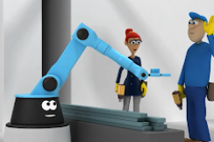
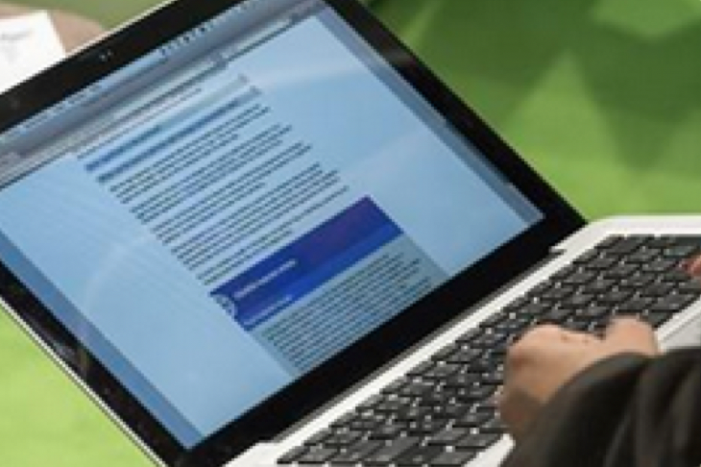





Recursos da campanha
Publicações
Materiais da campanha
Conjunto de ferramentas da campanha
Kit de redes sociais
Filmes da série Napo
OSHwiki
Estudos de casos
Legislação e regulamentação
Infografias
Notes:
Publicações
Vários relatórios de investigação, resumos e fichas informativas sobre riscos relacionados com LME estão disponíveis e podem ser descarregados gratuitamente. Estas publicações podem ser usadas para informar sobre medidas preventivas no local de trabalho.
Materiais da campanha
Os materiais da campanha «Trabalho seguro e saudável na era digital», como o guia e o folheto promocional da campanha, explicam como a campanha funciona e como se pode participar na mesma. Também esclarecem como as orientações fornecidas podem ser implementadas no local de trabalho.
Conjunto de ferramentas da campanha
O conjunto de ferramentas da campanha fornece conselhos práticos passo a passo sobre como planear e realizar campanhas bem-sucedidas. Inclui exemplos de várias ferramentas de comunicação e dá dicas sobre a melhor forma de usá-las.
Kit de redes sociais
Foi especialmente criada uma coleção de material relevante para a campanha para publicar e partilhar através de contas nas redes sociais. Os recursos incluem uma seleção de mensagens prontas a utilizar, acompanhadas de elementos visuais e vídeos.
Filmes da série Napo
Foram criados vários filmes curtos de sensibilização — com o herói de desenhos animados Napo — sobre o tema da digitalização no local de trabalho. Esta é uma excelente forma de mobilizar as empresas e de as informar sobre a mensagem da campanha.
OSHwiki
Uma secção na plataforma OSHwiki foi dedicada à SST e à digitalização. Contém artigos pertinentes e ligações para mais informações sobre o tema.
Estudos de casos
Além de estudos de casos incluídos na base de dados, também estão disponíveis estudos de casos sobre políticas de países da UE e de fora da UE. Estes estudos de casos descrevem fatores de sucesso e a transferibilidade de iniciativas políticas nacionais.
Legislação
O empregador é legalmente responsável por garantir a segurança e a saúde no local de trabalho. Os riscos decorrentes da digitalização no local de trabalho são abrangidos pelo âmbito de aplicação da Diretiva-Quadro SST (Diretiva 89/391/CEE — Diretiva-Quadro SST) e alguns dos riscos decorrentes da utilização de tecnologias digitais no local de trabalho são abordados por diretivas específicas:
Diretiva 90/270/CEE — Diretiva-quadro sobre o trabalho com equipamentos dotados de visor
Diretiva 2009/104/CE — Diretiva-quadro relativa ao equipamento de trabalho
Diretiva 2006/42/CE (nova diretiva relativa às máquinas)
Diretiva 89/654/CEE relativa às prescrições mínimas de segurança e de saúde para os locais de trabalho
Diretiva 2003/88/CE — Tempo de trabalho
Diretiva 2002/14/CE — Informação e consultoria dos trabalhadores
Uma visão geral completa da legislação relevante relativa à SST está disponível no site da UE-OSHA (https://osha.europa.eu/pt/safety-and-health-legislation).
Infografias
Na era digital, as infografias podem ser uma ferramenta muito útil. Permitem divulgar informações, mesmo complexas, de forma clara, sucinta e fácil de reter na memória e podem ser partilhadas em linha.

Slide 25




Como participar
Semana Europeia
Parceria da campanha
Prémios de Boas Práticas
Conjunto de ferramentas da campanha
Kit de redes sociais
Eventos
Certificado de participação
Materiais da campanha
Notes:
Semana Europeia
A nossa Semana Europeia de Segurança e Saúde no Trabalho, mundialmente conhecida, é realizada todos os anos em outubro e é o ponto alto do calendário de campanha. Pode participar em muitos eventos de sensibilização organizados na UE e não só, como concursos, eventos especiais de exibição de filmes, eventos em redes sociais e conferências.
Parceria da campanha
O sucesso da campanha depende de fortes parcerias entre a EU-OSHA e as principais partes interessadas. As organizações pan-europeias e internacionais comprometidas com a SST podem ser parceiros oficiais da campanha, permitindo-lhe beneficiar de:
promoção ao nível da UE e da comunicação social;
oportunidades de trabalho em rede e de intercâmbio;
partilha de boas práticas com outros parceiros da campanha;
convites para eventos e ações da EU-OSHA;
um pacote de boas-vindas;
um certificado de parceria.
Prémios de Boas Práticas
No âmbito da campanha, o Prémio de Boas Práticas destaca abordagens inovadoras de gestão da SST e reconhece iniciativas bem-sucedidas e sustentáveis de gestão de riscos relacionadas com a SST e a digitalização. Organizações nos Estados-Membros da UE, países candidatos, potenciais países candidatos e países da Associação Europeia de Comércio Livre (AECL) são convidados a apresentar candidaturas sobre o tema da gestão da SST e da digitalização no local de trabalho. Os vencedores serão anunciados numa cerimónia de prémios.
Conjunto de ferramentas da campanha
Pode aceder ao nosso conjunto de ferramentas de campanha que o ajudará a lançar a sua própria campanha de sensibilização sobre o impacto da digitalização na SST. O conjunto de ferramentas oferece orientações passo a passo sobre o processo de preparação e realização de uma campanha e sobre como tirar o máximo partido dos seus recursos.
Materiais da campanha
Tudo o que precisa para promover e contribuir para a campanha «Trabalho seguro e saudável na era digital» está disponível nos materiais da campanha. Pode descarregar gratuitamente uma gama completa de recursos, incluindo o guia e o folheto e cartaz promocionais da campanha, bem como o folheto dos Prémios de Boas Práticas.
Kit de redes sociais
Utilize o nosso conjunto de ferramentas para as redes sociais – uma coleção de materiais para as suas contas nas redes sociais. Comece ao selecionar as mensagens prontas e os recursos visuais e vídeos acompanhantes.
Eventos
Pode ver os próximos eventos da campanha «Trabalho seguro e saudável na era digital». Os eventos podem ser pesquisados por país e por datas, e cada evento pode ser adicionado ao seu próprio calendário para garantir que não o deixa passar.
Certificado de participação
Pela organização de eventos e atividades ou pela realização da sua própria campanha para apoiar a campanha «Locais de trabalho saudáveis», receberá um certificado de participação em reconhecimento do seu empenho e da sua contribuição.

Slide 26






Junte-se a nós para além dos bits e bytes!
2023
Outubro
Obtenha mais informações no sítio Web da campanha:
  www.healthy-workplaces.eu
Subscreva o boletim informativo da campanha:
  https://healthy-workplaces.osha.europa.eu/pt/media-centre/newsletter
Mantenha-se a par das nossas atividades e eventos através das redes sociais:
Acompanhe os eventos no seu país através do seu ponto focal nacional:
  https://healthy-workplaces.osha.europa.eu/pt/campaign-partners/national-focal-points
LANÇAMENTO DA CAMPANHA
#EUhealthyworkplaces
Notes:
© Agência Europeia para a Segurança e Saúde no Trabalho, 2023
Reprodução autorizada mediante indicação da fonte.
A utilização ou reprodução de fotografias ou de outros materiais não protegidos por direitos de autor da EU-OSHA deve ser autorizada diretamente pelos titulares dos direitos de autor.

